Slide 1
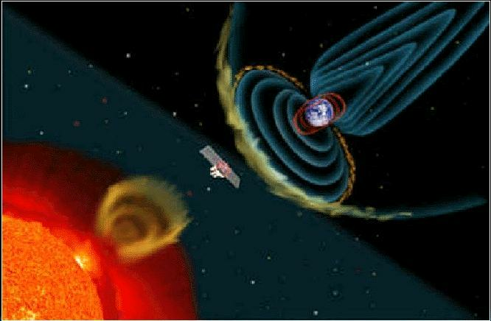
ОСНОВЫ НОВОЙ МЕТОДИКИ СРЕДНЕСРОЧНОГО ПРОГНОЗА МАГНИТНЫХ БУРЬ
О.В.Хабарова, Е.А.Руденчик
ИЗМИРАН

Slide 2
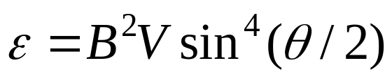
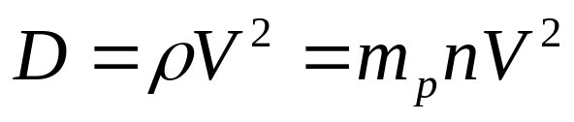
Что вызывает магнитные бури?
Основные факторы, способные вызывать магнитную бурю и влиять на ее протекание:
Изменения кинетической энергии
(динамического давления)
солнечного ветра
Изменения магнитной энергии
(или электрического поля V·Bz) солнечного ветра; Bz <0
S.-I. Akasofu,1972-
Еселевич В.Г., 1993
Gonzalez Walter D., 1994
Vennerstroem S. 2001
Chin-Chun Wu,
R.P.Lepping 2002
Ogilvie K.W., 1968;
Siscoe, G. L., 1968;
Ochabova P., 1978
Hughes,W.J. 1995
Smith J.P. 1999, Crooker N.U. 2000

Slide 3
Скорость V, Bz<0, функция Акасофу ε ?
Результаты статистического анализа
параметров солнечного ветра и геомагнитного поля
с низким (~1час) и высоким (<15 мин) разрешением
не соответствуют друг другу.
Наиболее геоэффективные параметры:
V – скорость солнечного ветра,
Bz – вертикальная компонента межпланетного
магнитного поля (Bz<0 , южное направление);
VBz – электрическое поле;
Акасофу С.-И. 1972, Гибсон Э. 1977, Vennerstroem S. 2001,
Boudouridis 2002, Chin-Chun Wu, R.P.Lepping 2002, Понявин Д.И. 2003
VBz и ε не отражают реальной геоэффективности потоков солнечного ветра; Bz<0 – не определяет начала бурь.
Sitar R.J. 1999, Freeman M. P. 2002, Ковалевский И.В. 2002

Slide 4
А плотность?
Скачки плотности солнечного ветра при произвольном направлении вертикальной компоненты ММП влияют на состояние магнитосферы, что выражается как в вариациях компонент геомагнитного поля (ГМП), так и в началах магнитных бурь.
Tan, A., Lyatsky, W. B.2001; R. Lukianova 2003; Застенкер Г.Н., Сайбек Д.Г., Бородкова Н.Л., Далин П.А., Рязанцева М.О. 2003
Протоны солнечного ветра, инжектируемые в ГМП, увеличивают интенсивность кольцевого тока, т.е. плотность – существенный геоэффективный фактор, действующий независимо от цикла солнечной активности.
Borovsky, J. E.; Thomsen, M. F.; Elphic, R. C. 1998 Wang, C. B.; Chao, J. K.; Lin, C.-H. 2003

Slide 5
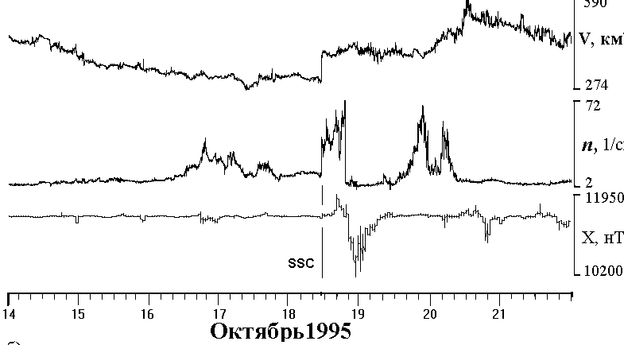
Выделение магнитных бурь
Бури с внезапным началом – список IAGA www.wdcb.ru/stp/data/sudden.com
Списка бурь без внезапного начала нет

Slide 6
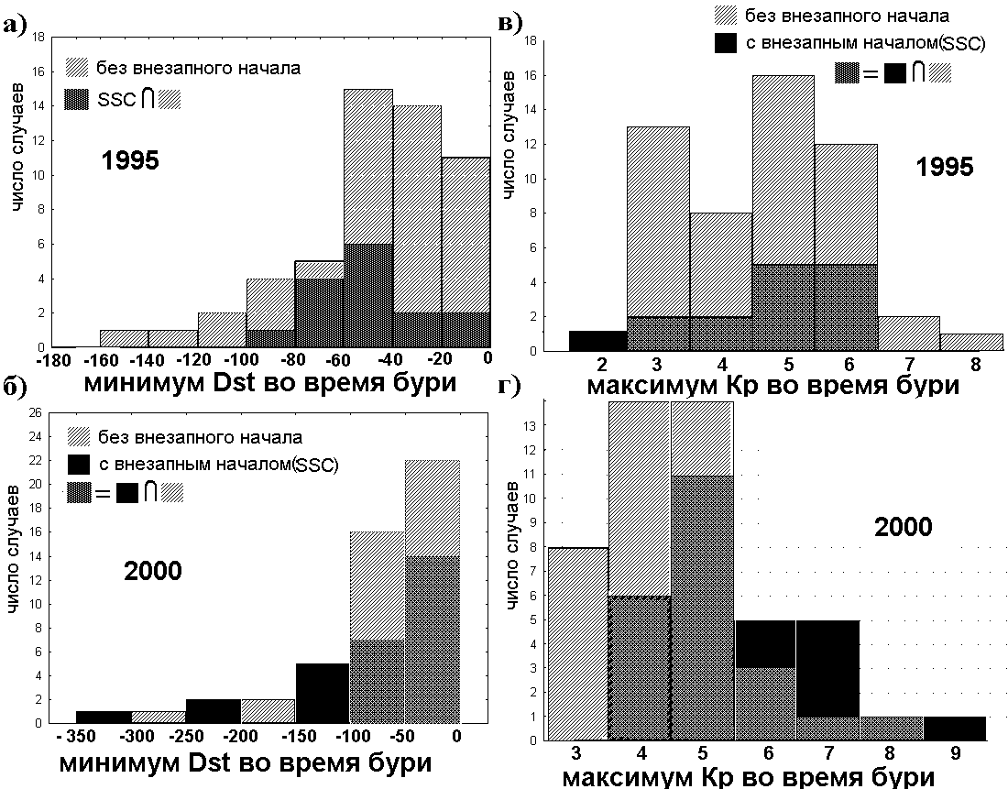

Slide 7
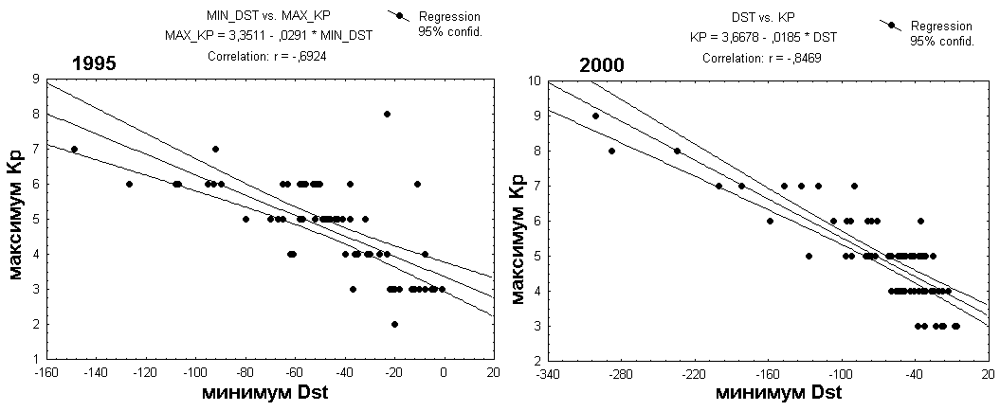
Выделение бурь
Кр и Dst плохо соответствуют друг другу
Использование часовых геомагнитных индексов не позволяет выделять начало бури и отделять бури слабой или средней интенсивности от квази-осцилляторных возмущений геомагнитного поля

Slide 8
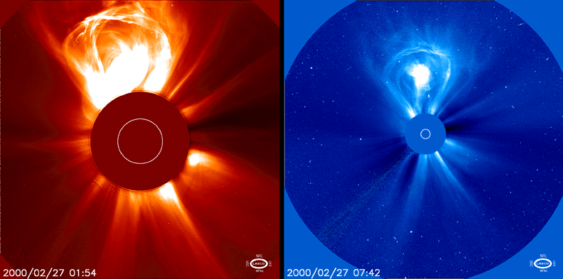
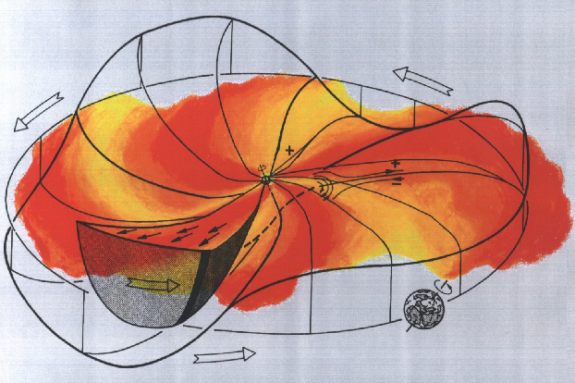
Прогноз
Заблаговременность (долгосрочность) прогноза - от нескольких часов
до 2-3 дней,
Оправдываемость в максимуме солнечной активности ~70-75%
Прогноз магнитных бурь от спорадических потоков
Прогноз магнитных бурь от рекуррентных потоков и потоков смешанной природы
В годы минимума солнечной активности оправдываемость прогноза магнитных бурь может снижаться до 30%

Slide 9
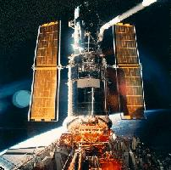
Проблемы:
Противоречивость мнений относительно причины и условий начала магнитных бурь
Проблема выделения бурь без SSC и проблема адекватной оценки интенсивности бурь
Плохая оправдываемость среднесрочных прогнозов магнитных бурь в годы минимумов солнечной активности
Сильная зависимость качества среднесрочных прогнозов от интерпретации наблюдений
за активными областями и
корональными дырами

Slide 10
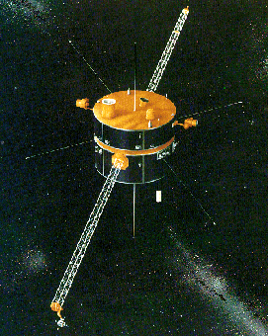
Используемые данные с разрешением 1 мин
три компоненты геомагнитного поля: (http://web.dmi.dk/projects/wdcc1/master.html )
магнитометрической станции ИЗМИРАН (Троицк); обсерватории Brorfield; обсерватории Sodankyla;
Долготно-симметричный индекс возмущенности горизонтальной компоненты геомагнитного поля
SYM-H и долготно-асимметричный индекс ASYM-H
параметры солнечного ветра
по данным Wind-SWE:
скорость V;
концентрация протонов n;
вертикальная (Bz) компонента
межпланетного магнитного поля
(30-ти минутное сглаживание)
1995
2000

Slide 11
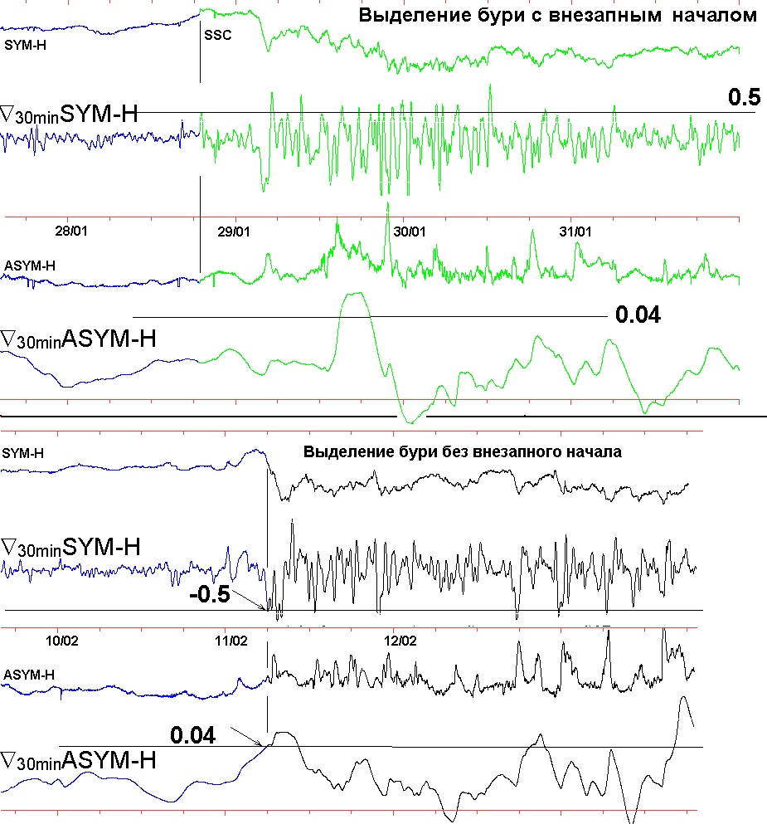
Выделение бурь
∇30minSYM-H и ∇30minASYM-H (∇30min - значение тангенса угла наклона авторегрессионной прямой, проведенной через 31 точку (30 минут), шаг скольжения - 1 минута)
Выделение бури с внезапным началом
Появление критического значения
| ∇30minSYM-H |>0.5 и
| ∇30minASYM-H |>0.04 на фоне возмущенной геомагнитной обстановки
(| ∇30minSYM-H |>0.3 и | ∇30minASYM-H |>0.03), регистрирующейся хотя бы в интервале ±2 часа относительно этого момента, характеризует начало магнитной бури.
Выделение бури без SSC

Slide 12
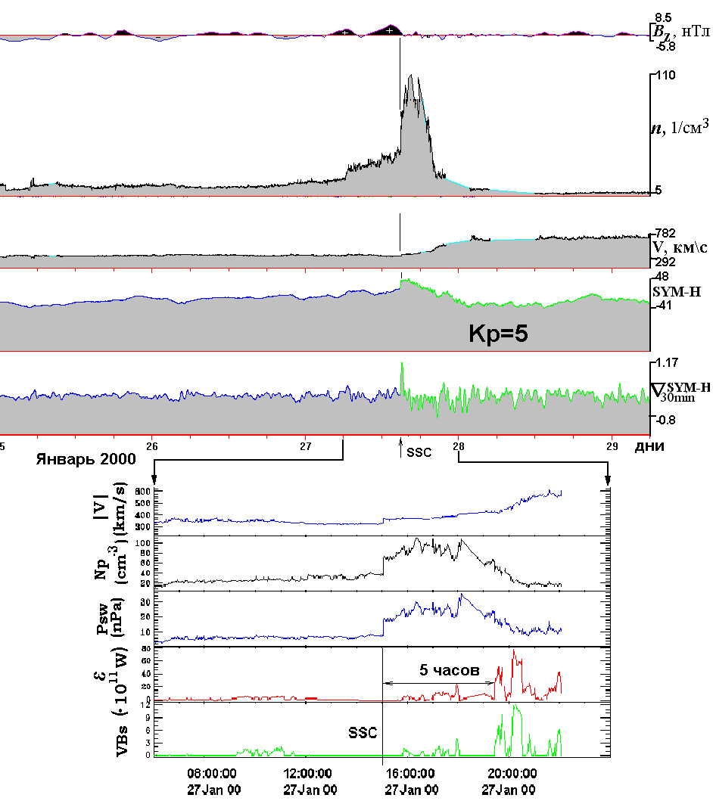
Является ли отрицательность Bz обязательным условием начала магнитных бурь?

Slide 13
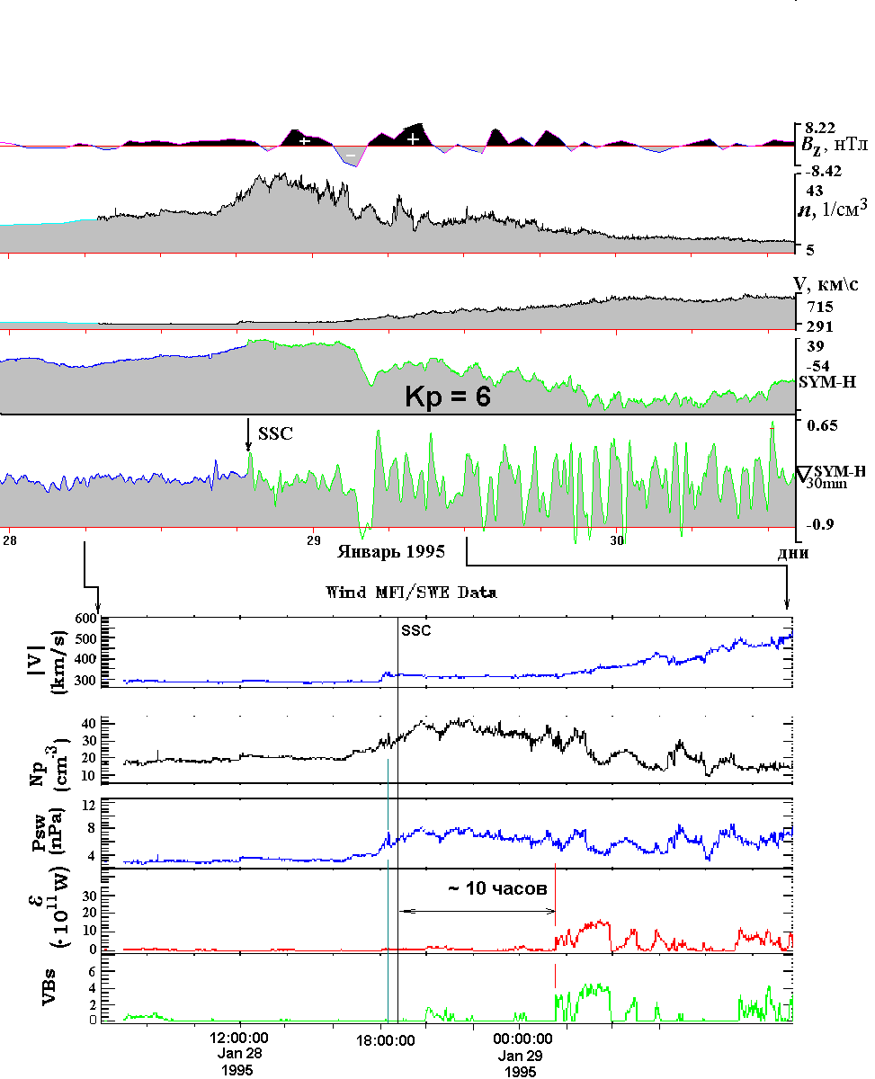
Является ли отрицательность Bz обязательным условием начала магнитных бурь?

Slide 14
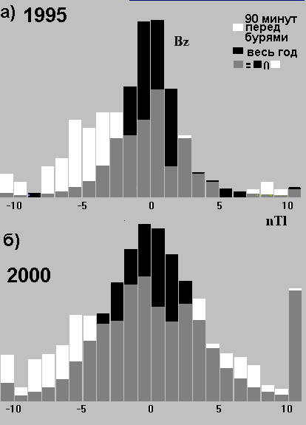
Является ли отрицательность Bz обязательным условием начала магнитных бурь?
Число бурь 1995г
полное = 67
16 - с внезапным началом (SSC),
51 – без внезапного начала
Отрицательность вертикальной компоненты межпланетного магнитного поля не является необходимым условием для начала магнитной бури.
Число бурь 2000г полное = 70
29 – с внезапным началом,
41 – без внезапного начала

Slide 15
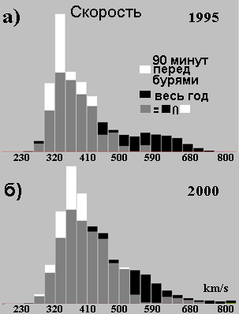
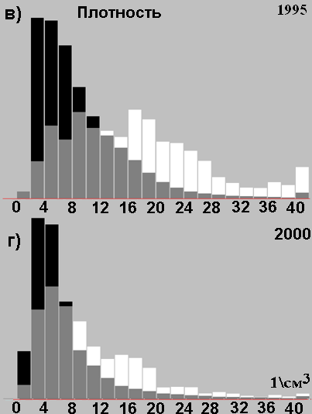
Условия в солнечном ветре перед началами магнитных бурь
Число бурь 1995г
полное = 67
16 - с внезапным началом (SSC),
51 – без внезапного начала
Число бурь 2000г полное = 70
29 – с внезапным началом,
41 – без внезапного начала
Число значений: целиком за 1995г =525597,
за 2000г = 521100,
90-минутные интервалы перед бурями включали в себя
6097 значений в 1995г и 6370 – в 2000г

Slide 16
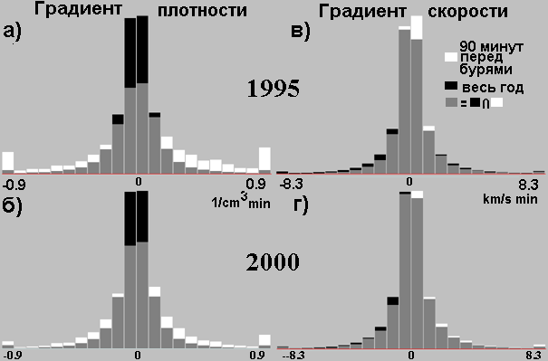
Условия в солнечном ветре перед началами магнитных бурь
Скользящий
градиент -
тангенс угла
наклона
авторегрессионной
прямой,
поведенной
через N точек.
Шаг скольжения –
1 минута
Число значений: целиком за 1995г =525597,
за 2000г = 521100,
90-минутные интервалы перед бурями включали в себя
6097 значений в 1995г и 6370 – в 2000г

Slide 17
Какие условия в солнечном ветре соответствуют началам магнитных бурь?
Сравнение гистограмм распределения параметров солнечного ветра за весь год и за 90 минут до начала бурь (по одноминутным данным Wind-SWE за 1995 и 2000 гг.) показало, что
- Значения плотности перед бурями повышены относительно годового распределения, значения скорости солнечного ветра понижены.
- Начало магнитных бурь в большинстве случаев ассоциируется не с резкими изменениями скорости, а с изменениями плотности.
- Отрицательность вертикальной компоненты межпланетного магнитного поля не является необходимым условием для начала магнитной бури.
Данные условия соответствуют как бурям с внезапным началом, так и без SSC
и наблюдаются во временном интервале до 10-ти часов перед началом бурь.

Slide 18

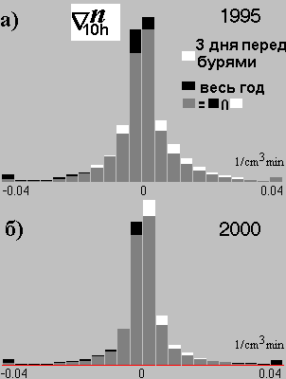
Изучение состояния солнечного ветра до начала магнитных бурь. Поиск предвестников.
10-ти часовой
скользящий градиент
плотности солнечного ветра
(шаг скольжения 1 мин.)
В 90% случаев от общего числа магнитных бурь наблюдается слабое нарастание плотности от нескольких часов до нескольких дней перед приходом геоэффективного потока
Число событий для распределения целиком за 1995 год = 525597, за 3 дня до бурь 1995г – 179487; целиком за 2000г = 521100, количество предбуревых значений = 196348.

Slide 19
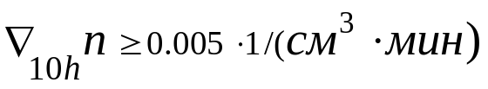
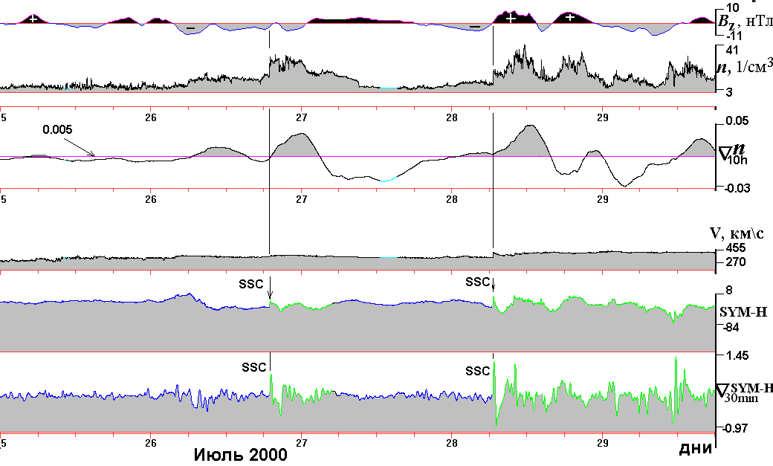
Изучение состояния солнечного ветра до начала магнитных бурь. Поиск предвестников.
Обнаруженный эффект обусловлен
CIRs-потоками лишь в 20-30% случаев.
алерт
Внезапные начала бурь

Slide 20
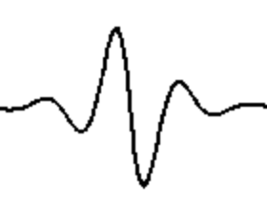
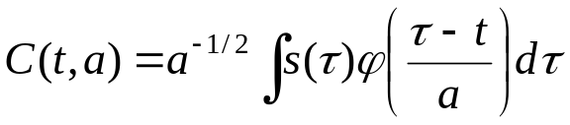
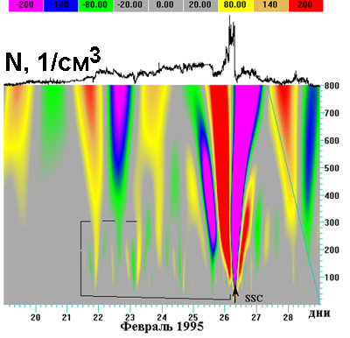
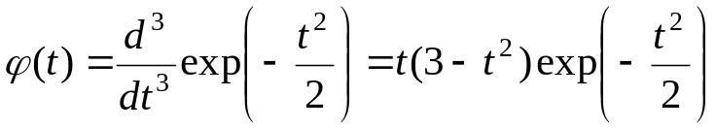
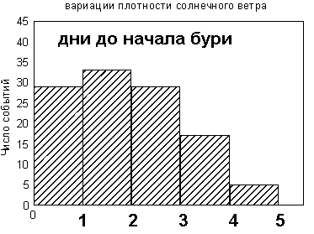
Вейвлет-анализ
.
коэффициенты вейвлет-разложения
Период,
мин
осцилляции-предвестники
Осцилляции
плотности
солнечного ветра (период 5-250минут)
начало бури

Slide 21
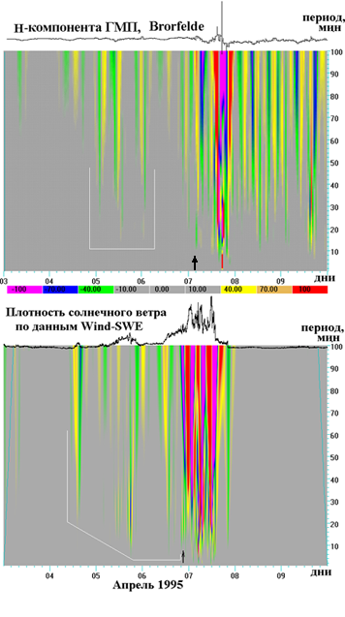
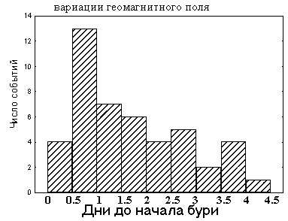
Вейвлет-анализ
.
предвестники в ГМП
«Предбуревые»
длиннопериодные
вариации
магнитного поля
Земли (проявляются
при отрицательной Bz )
предвестники в плотности СВ

Slide 22
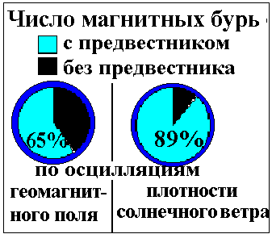
Прогностические признаки
1-ый прогностический признак - плавный рост плотности солнечного ветра до начала бури
2-ой прогностический признак -
усиление длиннопериодных осцилляций плотности солнечного ветра, в среднем, за 2.5 дня до начала бури

Slide 23
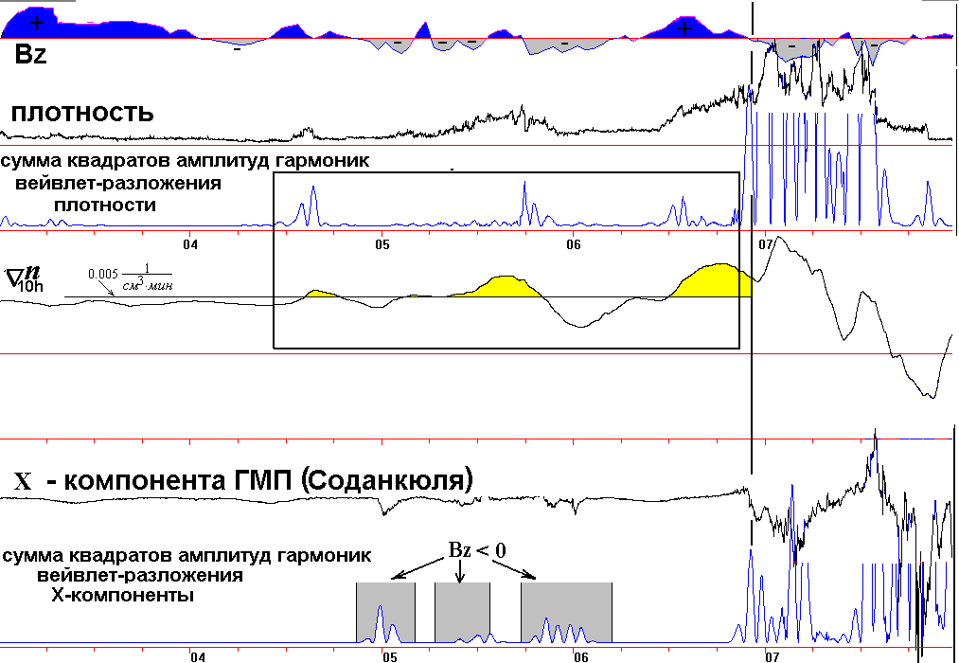
Прогноз магнитных бурь : 1995г и 2000г
буря
буря

Slide 24
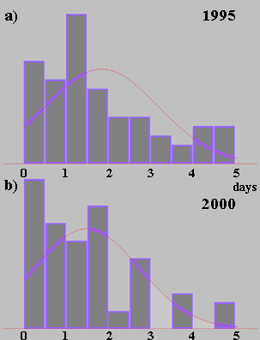
Прогноз магнитных бурь : 1995г и 2000г
Ложные прогнозы первого рода (Предупреждения не было, а буря началась).
1995 2000
1 0
Ложные прогнозы второго рода (Предупреждение было, а буря не началась)
9 10
Корректные прогнозы
66 70
Всего было бурь в году
67 70
Заблаговременность
Оправдываемость ~90%

Slide 25
